Slide 1

Conseil de l’ED biologie santé
02/07/2025, Nantes

Slide 2
Ordre du jour
Composition du conseil
Procédure de sélection 2025 : méthodologie et résultats
Les JS 2025
Formation en bio-analyse : refonte de l’offre
AO mobilité
Le futur des ED à NU
Prochains conseils

Slide 3
Ordre du jour
Composition du conseil
Procédure de sélection 2025 : méthodologie et résultats
Les JS 2025
Formation en bio-analyse : refonte de l’offre
AO mobilité
Le futur des ED à NU
Prochains conseils

Slide 4
Composition du conseil changement
Emmanuelle Chevassus ne peut plus être membre extérieur
Proposition du bureau

Slide 5
Ordre du jour
Composition du conseil
Procédure de sélection 2025 : méthodologie et résultats
Les JS 2025
Formation en bio-analyse : refonte de l’offre
AO mobilité
Le futur des ED à NU
Prochains conseils

Slide 6
CR: Méthodologie suivie pour l’évaluation des candidatures reçues par les deux sites
Celle-ci a été mise en œuvre de manière collégiale et équitable, afin de garantir une appréciation juste et cohérente de l’ensemble des dossiers.
Chaque dossier a été évalué indépendamment par deux rapporteurs/trices internes (par site), selon le critère du parcours académique du/de la candidat·e : notes obtenues, classement éventuel, régularité et cohérence du parcours, nature du cursus, avec une attention particulière portée au M1 et aux deux semestres de M2.
NB : le projet proposé et l’unité de rattachement n’ont en aucun cas été un critère d’évaluation à ce stade. Il n’existe aucun quota par unité ou parcours master.
Les rapporteurs/trices ont attribué une notation individuelle parmi trois niveaux (A, B, et C) en se fondant exclusivement sur les critères académiques.
L’ensemble des évaluations a ensuite fait l’objet d’un travail de discussion collégiale et transparente, réalisé au sein de la commission recherche. Les dossiers ont été regroupés par combinaison de notes (AA, AB, BB, BC, CC, AC), permettant une comparaison fine entre profils et une harmonisation des appréciations à l’échelle du panel. Cette mise en commun a permis d’affiner les notations en cas d’écarts d’appréciation et de garantir une équité de traitement entre dossiers.
Ceci a permis d’aboutir à une liste finale structurée de la manière suivante :
dossiers retenus : répartis en trois groupes de mérite (A=8/8, AB=6/8, B=4/8),
dossiers non retenus : sans note ni classement final, afin de ne pas entretenir d’ambiguïté.
Nous insistons sur le fait que l’ensemble du processus a été guidé par des principes de transparence, d’objectivité et d’impartialité, en évitant toute prise en compte de critères extérieurs aux qualités du dossier

Slide 7
Angers: 4 CDE
14 dossiers évalués: 10 retenus et 4 non retenus
7 en A
3 en B
+ 3 hors-concours
Nantes: 15 CDE fléchés par unité
51 dossiers évalués: 26 retenus et 24 non retenus
12 A : 8/8
9 A/B : 6/8
5 B: 4/8
(mais 2 désistements)
Aucun dossier FRM en 2025
INSERM/Region?
Unité | Pression | nombre absolu candidatures | pression post-audition | nombre absolu auditions | nombre de CDE
CRCI2NA | 20% | 15 | 47% | 7 | 3
Thorax | 38% | 8 | 60% | 4 | 3
RMES | 25% | 8 | 50% | 4 | 2
CR2TI | 33% | 6 | 67% | 3 | 2
TENS | 33% | 3 | 100% | 1 | 1
PHAN | 50% | 2 | 100% | 1 | 1
SPHERE | 100% | 1 | 100% | 1 | 1
TARGET | 25% | 4 | 33% | 3 | 1
IICIMED | 100% | 1 | 100% | 1 | 1
ordre de passage: alphabétique
envoi de l’ensemble des pièces aux membres
désignation des rapporteurs/trices parmi les membres du jury
tout le monde pose des questions
toute le monde note (grille d’évaluation)
débrief?

Slide 8
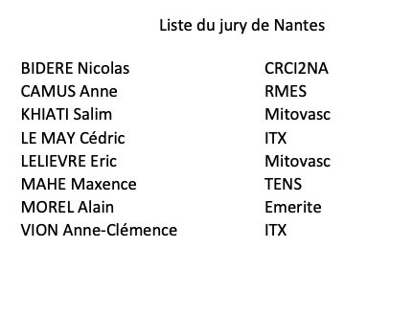
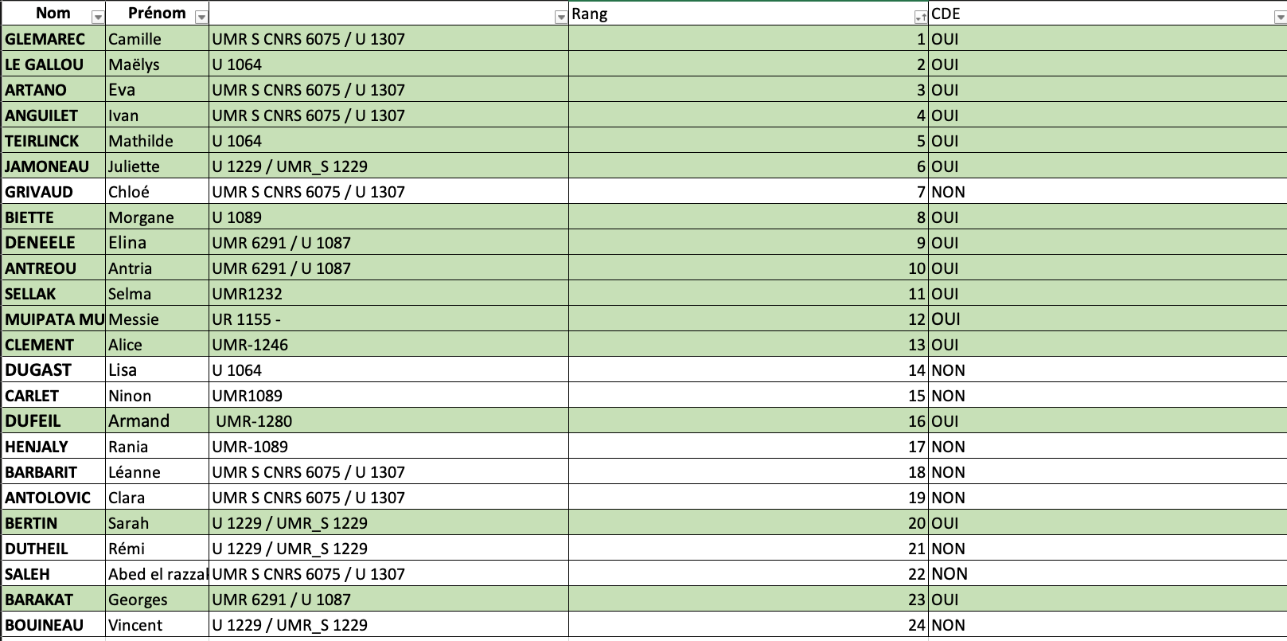

Slide 9

Jury
Concours 2025 site Angers
BOSCH | Steffi | Nantes
PICHARD | Virginie | Nantes
RABU | Catherine | Nantes
LOUFRANI | Laurent | Angers
GARCION | Emmanuel | Angers
DELNESTE | Yves | Angers
BASTIAT | Guillaume | Angers
4 CDE / 8 candidats auditionnés
- 18 sujets déposés
- 17 candidatures
- 3 désistements avant admissibilité
Sélection de 10 candidats admissibles
2 désistements après admissibilité
Audition de 8 candidats
Classement par ordre de mérite à l’issu de l’oral (40%parcours + 60% oral)
1 | DAVID | Morgann | P. Jeannin | CRCI2NA, Eq 4
2 | DURAND | Gwendal | C. Mattéi | MITOVASC, CARME
3 | DUVERGER | Solène | V. Dumas | MITOVASC, MITOLAB
4 | DLOZI | Prince | F. Boury | CRCI2NA, GLIAD
5 | MARTIN | Naël | M. Munier | MITOVASC, CARME
6 | VILLETTE | Marc | D. Luque Paz | CRCI2NA, Eq 4
7 | LAFFAITEUR | Kaisy | MC Custaud | MITOVASC, CARME
8 | VITRE | Valentine | A Rousseau | CRCI2NA, GLIAD
Allocations jeunes chercheurs en ophtalmologie et neuro-ophtalmologie 2025 » – Fondation de France

Slide 10
Ordre du jour
Composition du conseil
Procédure de sélection 2025 : méthodologie et résultats
Les JS 2025
Formation en bio-analyse : refonte de l’offre
AO mobilité
Le futur des ED à NU
Prochains conseils

Slide 11

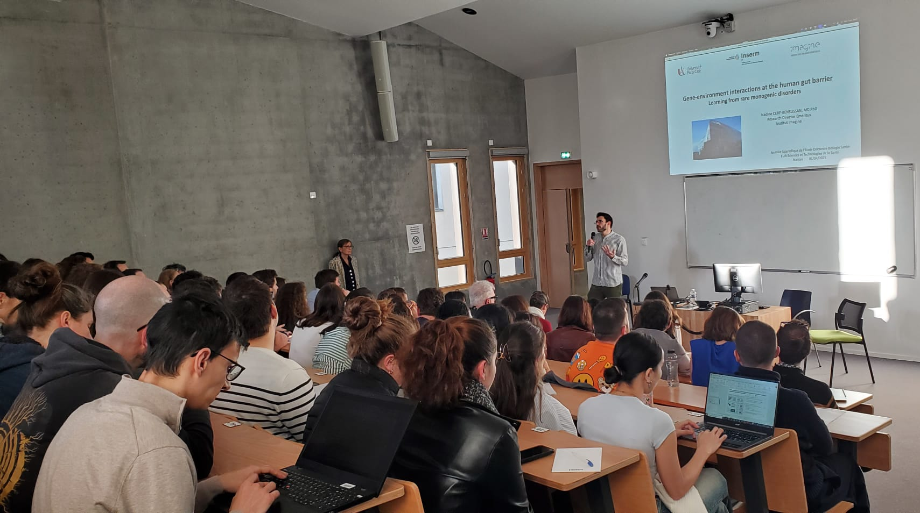



Compte rendu de la Journée Scientifique de l’école doctorale Biologie-Santé 2025 (JBS 2025)

Slide 12
Quelques chiffres
• 126 doctorants
• 102 résumés déposés
• 14 présentations orales 8 minutes + 2 minutes de questions
• 31 communications commentées de posters sur 2 sessions
• 1 intervenant extérieur (Conférencière invitée)
• 5 intervenants extérieurs (Session « Après-thèse »)
• Coût total 4126 €
• 500 euros de prix donnés par la SFR ICAT et la SFR Bonamy
goodies par l’Inserm Grand ouest
• 43% de réponses à l’enquête de satisfaction (55 réponses)

Slide 13



Slide 14
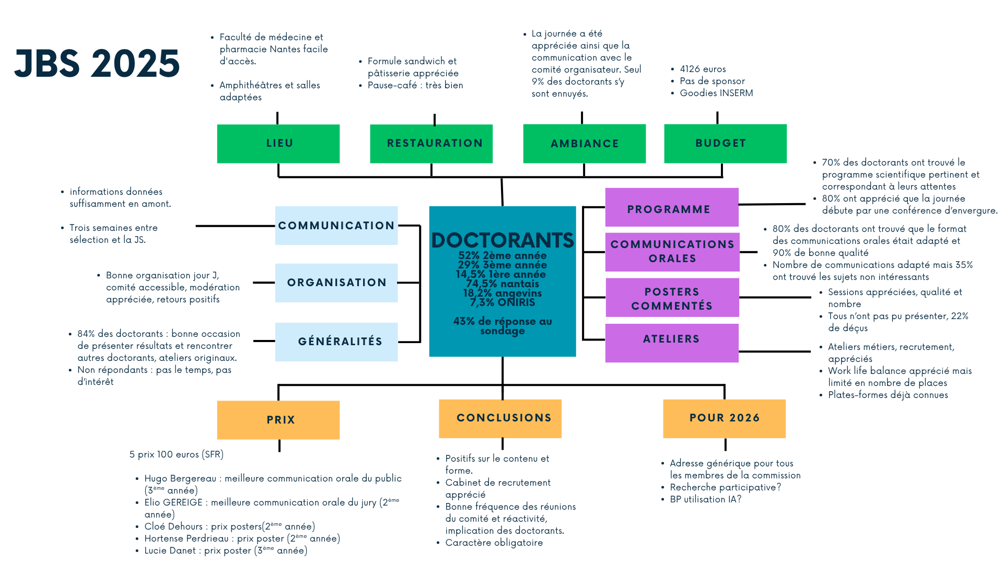

Slide 15
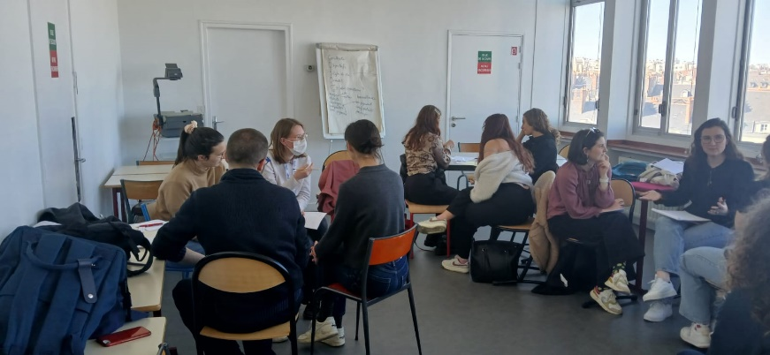
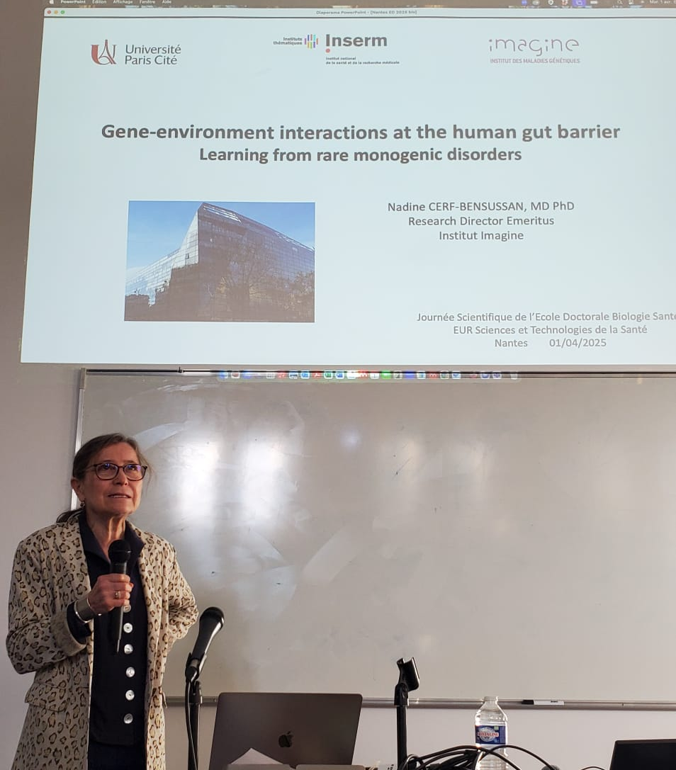
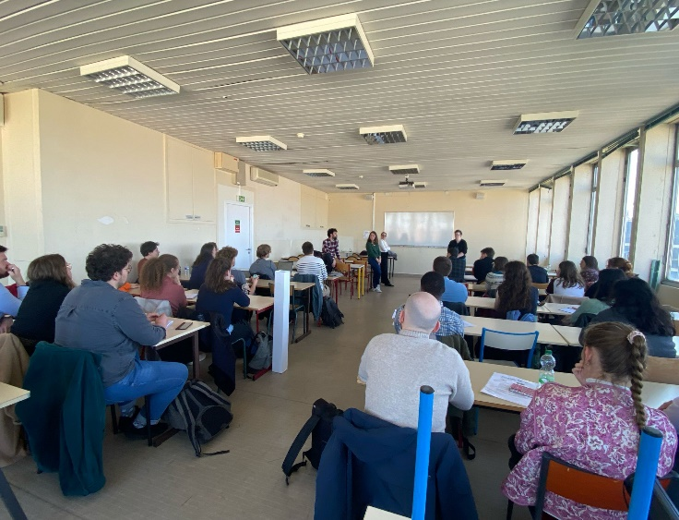
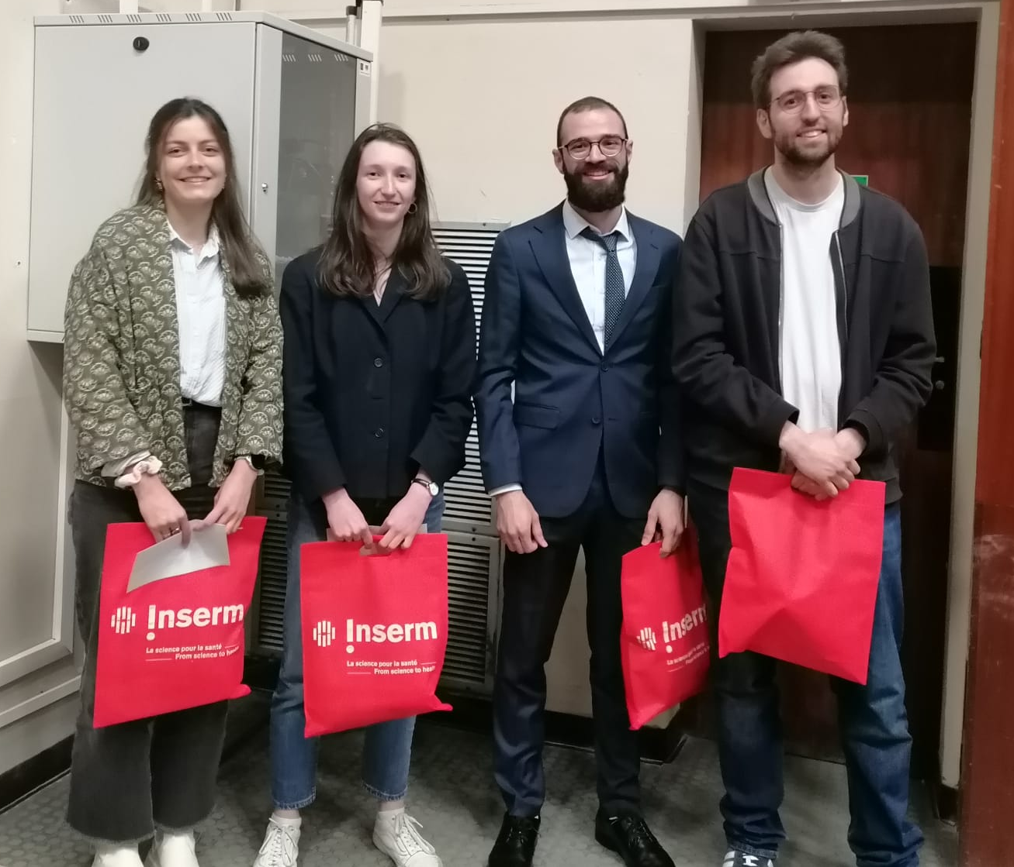
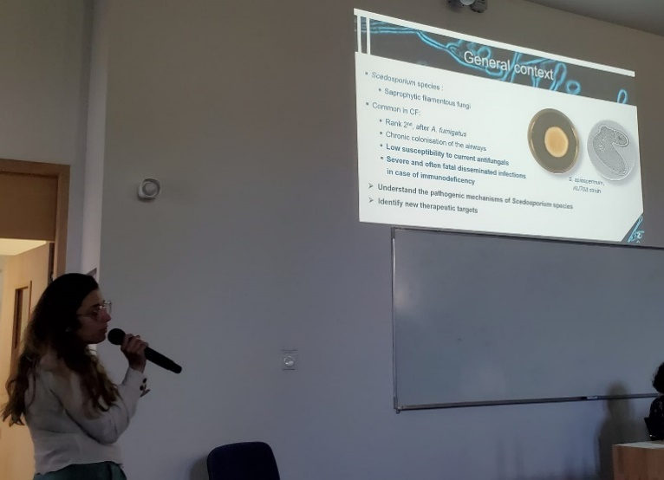
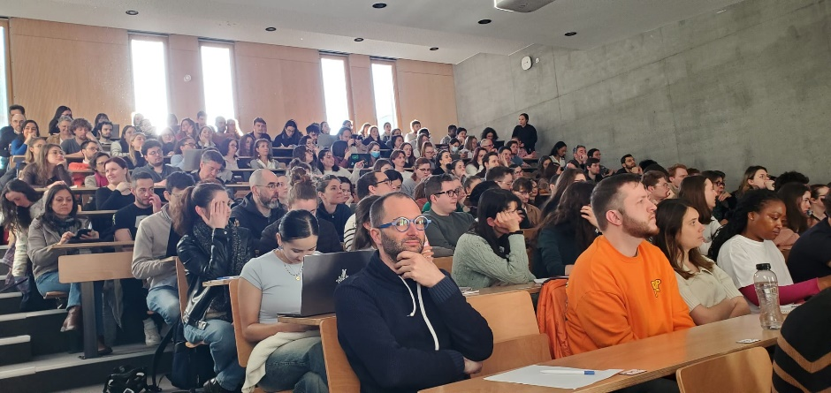
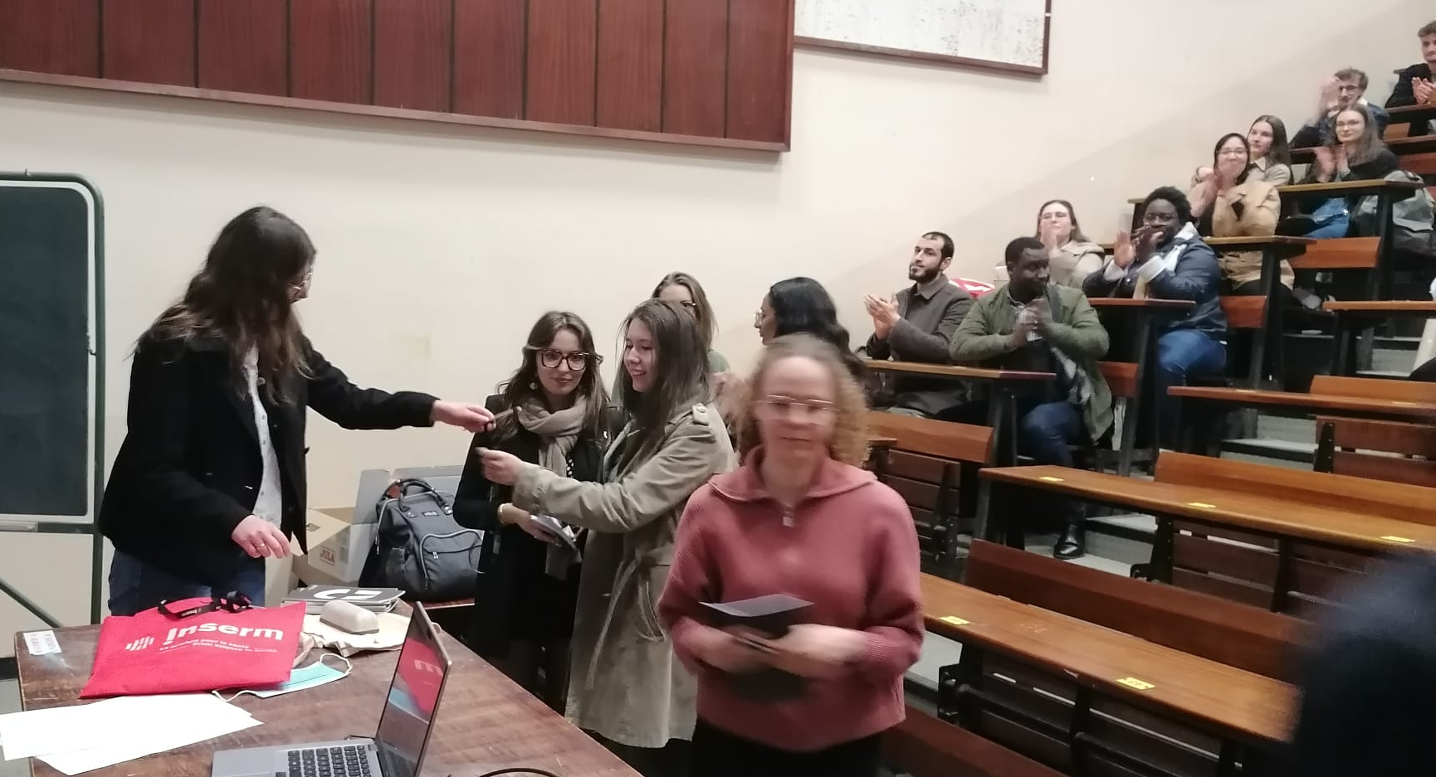
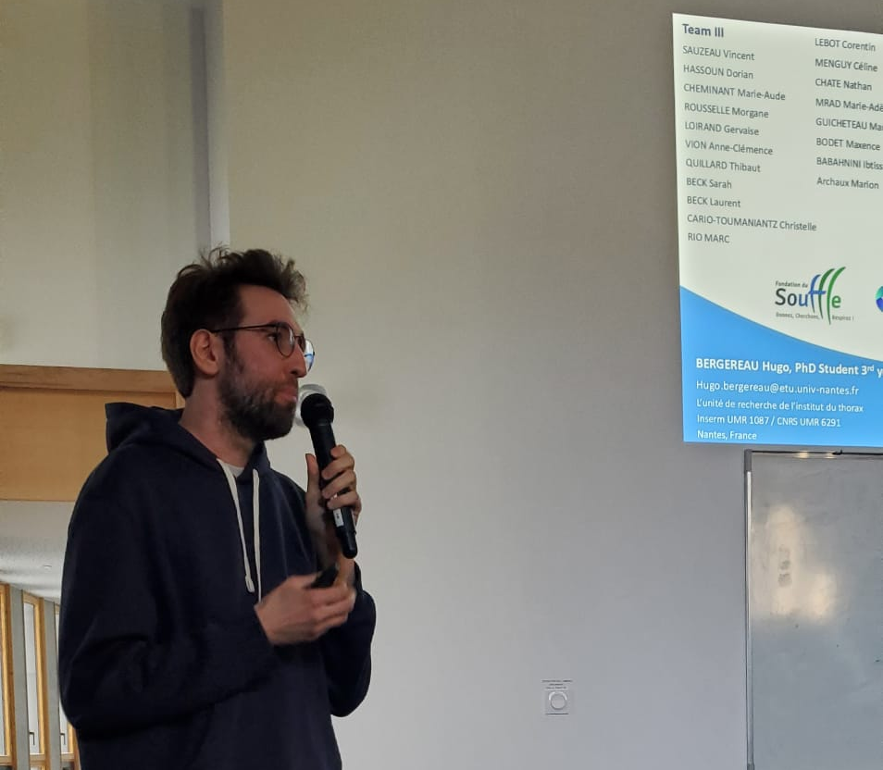

Slide 16
A conserver | Propositions
Durée : 1 jour | Angers en 2026 et ONIRIS 2027
3 volontaires en thèse | De préférence non médecin Valoriser avec un message « Formez-vous à l’organisation d’un événement scientifique » Ne pas restreindre aux doctorants de 2ème année
Communications orales des doctorants | 8 minutes + 2 minutes de questions Attention à la représentation des labos
Posters | Une « vraie » session avec jury
Un seul conférencier | Evelyne Heyer (Génétique des populations, médaille de bronze du CNRS, chevalier de l’ordre national du mérite,chevalier de la légion d’honneur) Luis Quintana-Murci (Génétique des populations, médaille de bronze et d’argent du CNRS…) Fabien Guillemot Poetis (Pessac, impression de tissus humains 3D) Alexandre Loupy (Prix innovation 2023, AI et statistiques) Recherche participative…
Ateliers | Bilan par compétences Work life balance de nouveau? Bonnes pratiques de l’utilisation de l’IA (Biblio…)
Retour aux doctorants sur la JS | Mot du Dr de l’ED par mail avec la mind map? Diffusion livret?

Slide 17
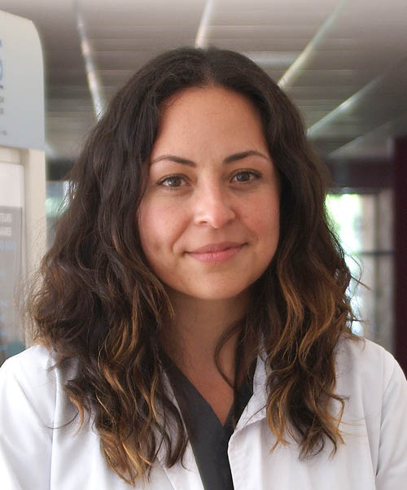
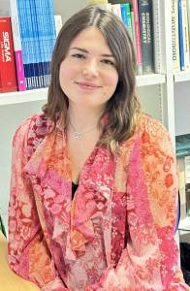
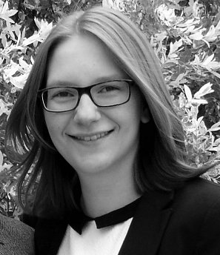
Les membres de la commission animation de l’ED BS :
Linda Grimaud
Stéphanie Regere
Florence Adam
Laetitia Rolland
Amandine Gastebois
Laurent Loufrani
Grégoire Mignot
Judith Lorant et Florian Chocteau
Maria DOLORES-SANCHEZ
IRF UA et Bioepar ONIRIS
Anaïs HALBERT
Lucie LEVAILLANT
PhAN, UMR 1280, NU
MitoVasc UA
PhAN, UMR 1280, NU

Slide 18

Appel A Propositions « Ecoles Doctorales 2025 »
1ère édition du PhD’s Day de l’ED Biologie-Santé des Pays de la Loire
Subvention accordée : 4 000 euros
se projeter vers les différentes opportunités de carrière
permettra une mise en relation avec les structures d’accompagnement sur la poursuite de carrière
mise en place de réseau d’alumni est de la responsabilité des établissements
Validation d’un sondage à destination des doctorants et docteurs de l’ED (10 dernières années)
Evénement début décembre 2025 à Angers
Pré-Programme :
13h30 – 14h30 : Accueil des participants autour d’un café et ouverture de l’évènement (mot du directeur de l’ED et du VP recherche de l'Université d’Angers).
14h30-15h15 : Présentation du projet de réseau alumni EB BS Pays de la Loire (information sur l’intérêt d’un réseau alumni, description, mise en place)
15h15-16h30 : Table ronde avec témoignages de docteurs sur leur recrutement, et discussions sur l’emploi des docteurs avec les entreprises représentées
16h30-17h30 : Atelier « Comment valoriser la thèse et montrer que le docteur peut être vecteur d’innovations sociétales et technologiques »
17h30 – 19h00 : Cocktail

Slide 19
Ordre du jour
Composition du conseil
Procédure de sélection 2025 : méthodologie et résultats
Les JS 2025
Formation en bio-analyse : refonte de l’offre
AO mobilité
Le futur des ED à NU
Prochains conseils

Slide 20
Modules de formations à la Bioanalyse
Version 2025
Module | Nom du Module | Pré-requis | Durée
1 | Initiation à la ligne de commande | - | 1 jour
2 | Bonnes pratiques en bioinformatique | Module 1 | 1 jour
3 | Initiation à R | - | 1,5 jour
4 | Analyse différentielle en RNAseq | Modules 1 et 2 | 2 jours
5 | Introduction à l'analyse SingleCell RNASeq | Modules 3 + 1 (2 fortement conseillé) | 2,5 jours
Agenda :
Modules 1, 2 et 3 sur une semaine
Modules 4 et 5 sur une autre semaine (avec 1-2 semaines d'écart)
A la rentrée de Septembre - A confirmer

Slide 21
Cycle de formation Bioinfo 2025
Module | Nom du Module | Pré-requis | Durée | Dates 2025 Salle BIAS 456 | Nbre places
1 | Initiation à la ligne de commande | - | 1 jour | 20/10 9h-17h30 | 15
2 | Bonnes pratiques en bioinformatique | Module 1 | 1 jour | 21/10 9h-17h30 | 15
3 | Initiation à R | - | 1,5 jour | 22/10 9h-17h30 23/10 9h-12h30 | 10
4 | Analyse différentielle en RNAseq | Modules 1 et 2 | 2 jours | 03/11 9h-17h30 04/11 9h-17h30 | 15
5 | Introduction à l'analyse SingleCell RNASeq | Modules 3 + 1 (2 fortement conseillé) | 2,5 jours | 12/11 9h-17h30 13/11 9h-17h30 14/11 9h-12h30 | 10
Communication et Ouverture des inscriptions sur Amethis : Juillet 2025
Quelques places seront réservées pour des inscriptions hors ED

Slide 22
Ordre du jour
Composition du conseil
Procédure de sélection 2025 : méthodologie et résultats
Les JS 2025
Formation en bio-analyse : refonte de l’offre
AO mobilité
Le futur des ED à NU
Prochains conseils

Slide 23

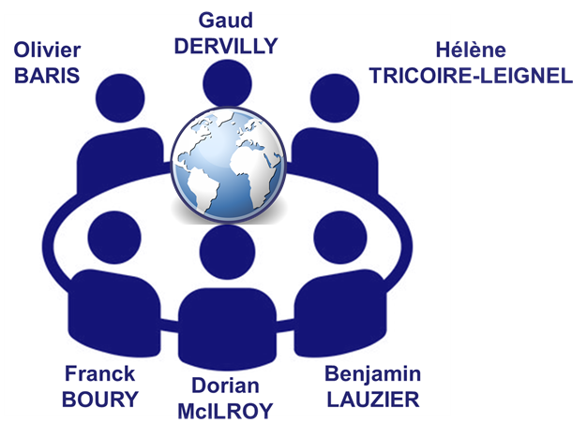
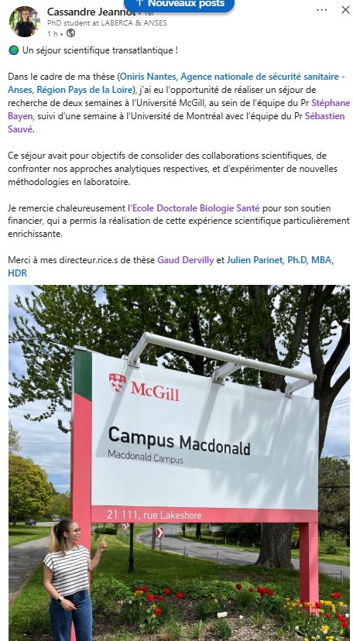

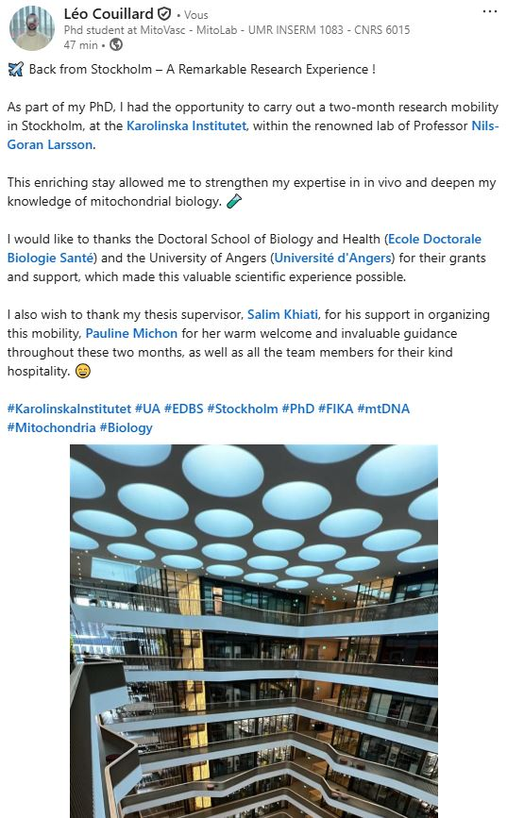
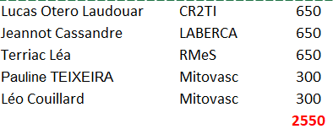
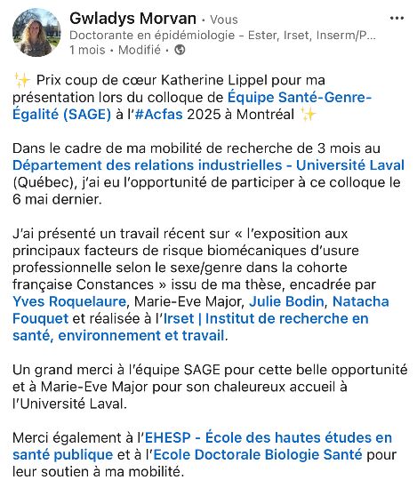
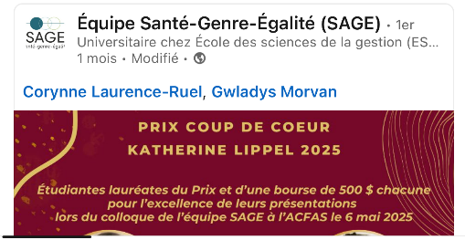




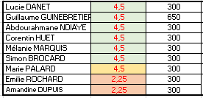
COMMISSION INTERNATIONALE
CONSEIL ED BS 02/06/25
Budget 2025 disponible : 6000 €
AO n°1 rappel (Jan-Mars 25)
AO 2025 n°2 (Avril-Juin 25)
2150€
9 candidatures
1 non éligible à date
2 déjà bénéficiaires de l’aide
Seuil sélection > 4
6 dossiers sélectionnés
AO 2025 n°3 (Sept - Dec)
(reliquat 1300€)

Slide 24
Ordre du jour
Composition du conseil
Procédure de sélection 2025 : méthodologie et résultats
Les JS 2025
Formation en bio-analyse : refonte de l’offre
AO mobilité
Le futur des ED à NU
Prochains conseils

Slide 25
La genèse de la prise de décision
Janvier/février 2025 : étude d’opportunité sur le changement de périmètre du prochain dispositif doctoral communiquée à la Présidente de Nantes U
Mars / Avril 2025: échanges avec les universités d’Angers et du Mans sur la possibilité de changer de périmètre + informations transmises sur le périmètre « réunion directions écoles doctorales » du site de Nantes
Avril / mai 2025 : échanges entre établissements sur la répartition du reliquat UBL
Mai / juin 2025 : échanges concernant le nouveau dispositif avec les établissements du site de Nantes
24 juin 2025 : Comité doctoral – décision de changement de périmètre
1er Juillet 2025 : information partagée auprès des directions et directions adjointes des ED/EUR du site de Nantes

Slide 26
La suite?
Janvier/février 2025 : étude d’opportunité sur le changement de périmètre du prochain dispositif doctoral communiquée à la Présidente de Nantes U
Mars / Avril 2025: échanges avec les universités d’Angers et du Mans sur la possibilité de changer de périmètre + informations transmises sur le périmètre « réunion directions écoles doctorales » du site de Nantes
Avril / mai 2025 : échanges entre établissements sur la répartition du reliquat UBL
Mai / juin 2025 : échanges concernant le nouveau dispositif avec les établissements du site de Nantes
24 juin 2025 : Comité doctoral – décision de changement de périmètre
1er Juillet 2025 : information partagée auprès des directions et directions adjointes des ED/EUR du site de Nantes
Septembre 2025 : réunion#1 des établissements du site de Nantes
  Quelle gouvernance? Quel financement? Quels supports RH?
Dernier trimestre 2025 : 1er GT dispositif doctoral?
  Retour sur réunion#1 établissements
  Lancer les projets d’ED
1er trimestre 2026 : Réunion#2 établissements de site
Fin 1er trimestre 2026 : 2ème GT dispositif doctoral

Slide 27
Échéances à venir
Réunion avec directions ED/EUR
Échéance 1 : rapport HCERES – description des projets des nouvelles ED = la projection des nouvelles ED / Gouvernance / Collège doctoral
Construction du nouveau dispositif : charte du doctorat /Gouvernance / Collège doctoral / Principes communs des établissements / financement / supports RH …
Préparation / informations / formations
  Rédaction des conventions / préparation règlements intérieurs ED / mise à jour base de données Amethis et codes scolarités / restructuration des services administratifs impactés / vote charte doctorat par les instances
  Informations sur la transition : soutenances / questions règlementaires …
  Préparation et signature des conventions entre établissements
Échéance 2 : mise en place des nouvelles écoles doctorales
Lancement inscriptions/réinscriptions / Conseils ED et RI votés / élections doctorants /réunions de rentrées/ …
Juillet / décembre 2025
Dépôt juin 2026
Juillet 2026 – Aout 2027
Septembre 2027 – Aout 2028
Septembre 2028

Slide 28
Prochain conseil
Lundi 13/10/2025, Nantes
Lundi 12/01/2026, Visio
Lundi 16/03/2026, Visio
Mercredi 1/07/2026, Angers

